Slide 1
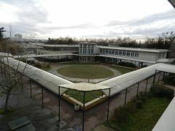
Résultats de l’enquête 2018: Le devenir des anciens étudiants BTS SP3S

Slide 2
Sommaire
Une formation validée par les étudiants
Le BTS SP3S: une porte d’entrée vers un futur sûr
Les étudiants prennent leurs envols
La poursuite d’études de nos anciens étudiants de BTS
Nos anciens étudiants de BTS en CDI

Slide 3
Le BTS SP3S: une porte d’entrée vers un futur sûr
54%
31%
15%

Slide 4
les étudiants prennent leurs envols

Slide 5
La poursuite d’études de nos anciens étudiants de BTS
Licence Sciences de l‘Education
Licence professionnelle Ressources Humaines
Licence Gestion des organisations de l’économie sociale et solidaire
Licence Gestion et Management des organisations sanitaires et sociales
Notes:
Cqp conseiller offres de services a l'assurance maladie
Master Droit Sociale
DEES école Efpp

Slide 6
Nos anciens étudiants de BTS en CDI
Enquêtrice sociale
Hôtesse d’accueil MDPH
Responsable de secteur CCAS
Conseillère à l’assurance maladie
Assistante en ressources humaines
Gestionnaire conseil CAF
Attaché juridique de la protection judiciaire de la jeunesse

Slide 7
Merci de votre écoute

